Slide 1
Rad za računalom i utjecaj na zdravlje
Marija Rusin i Olivera Juhas 4.a

Slide 2
Sadržaj:
Uvod
Štetno djelovanje računala
RSI
CTS
Ergonomija
Preventivne vježbe
Zaključak

Slide 3
Zabava,istraživanje,
informiranje,učenje,…

Slide 4
Kako računalo štetno djeluje na naše zdravlje?
Peckanje,svrbež,bol u očima
Bol u kralježnici
Hladnoća prstiju
Bol u vratu
Bol u laktovima i ručnim zglobovima
Prema vodećim anketama najučestaliji problemi

Slide 5
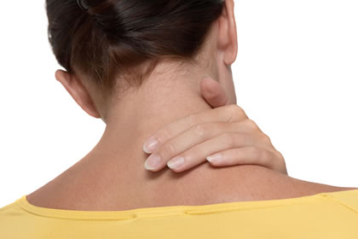
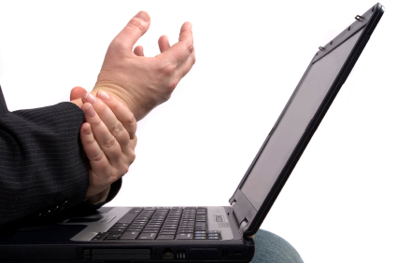
Što je RSI?
Repetiton strain injury
jedna od najčešćih modernih bolesti današnjice
obuhvaća cijeli spektar bolesti i oštećenja,od napetosti mišića,bolova u zglobovima pa sve do pojave sindroma zapešćenog tunela CTS

Slide 6
obuhvaća bolesti nastale zbog repetitivnih ponavljanja složenih i malih pokreta, neprirodnog položaja tijela koji ostaje satima nepromijenjen
rasprava o RSI i njegovoj povezanosti s radom na računalu započela je još 1980. u Australiji.

Slide 8
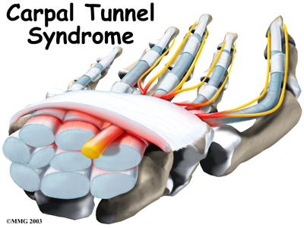
Što je CTS?
eng.Corporal tunnel syndrom
nastaje pritiskom na središnji živac
očituje se smanjenjem osjeta, boli, trnci, peckanje i mišićnom slabošću u području šake i podlaktice

Slide 9
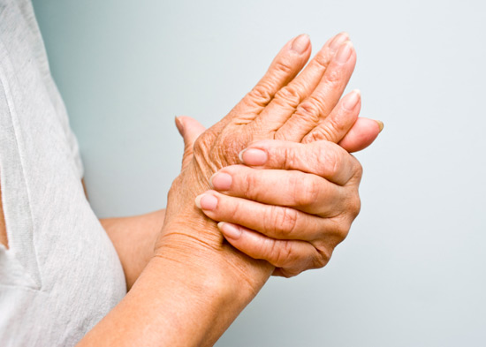
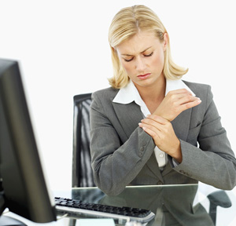
dolazi do razvoja mišićne slabosti i atrofije mišića

Slide 10
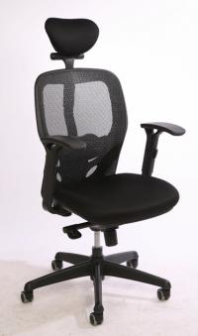
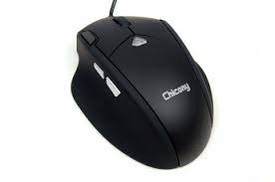
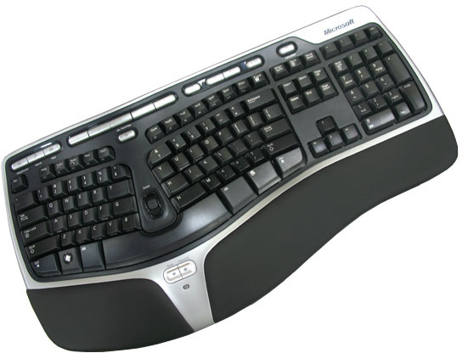
Što je ergonomija?
znanstvena disciplina (znanost o radu)
nije neovisna znanost
kvaliteta rada,povećanje proizvodnje,smanjivanje profesionalnih oboljenja,povećanje efikasnosti,sigurnost uporabe predmeta
Notes:
hgfghfhzgfvhjgvhgjuh

Slide 11
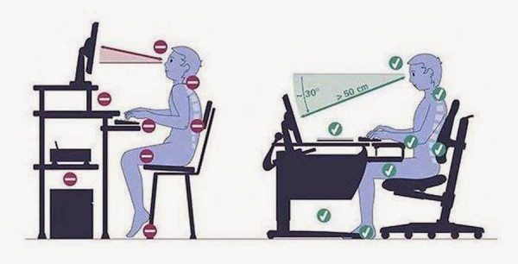

Slide 12
prof. Hardo,ekspert za RSI
ustanovio je da prst tajnice učini isti pokret 3000 puta na sat
usporedio je opterećenje ruku tajnice s opterećenjem ruke tenisača

Slide 13
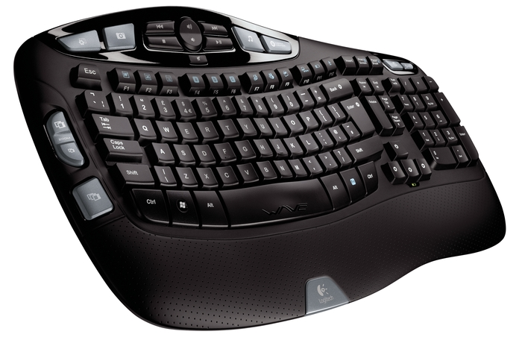
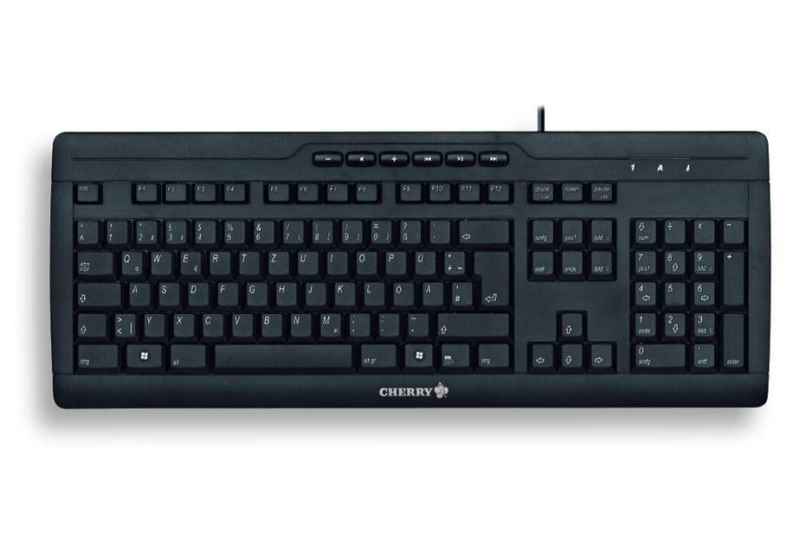
funkcijske tipke odvojene i u zasebnom redu
tipkovnica mora biti neovisna o računalu
korištenje gumene podloge
nagib tipkovnice na podlogu trebao bi iznositi 5-10°
visina tipkovnice 3 cm
visina tipki 12-15 mm
razmak između tipki 18-20mm
potrebna sila za pritisak tipke 0.25-1.5 N

Slide 15
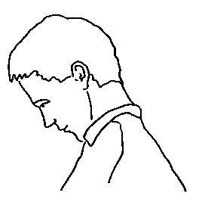
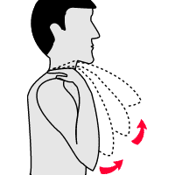
vježbe za oči (s vremena na vrijeme treptati,izlagati oči dnevnom svjetlu,pomicati pogled-lijevo/desno,gore/dolje)
vježbe istezanja

Slide 16
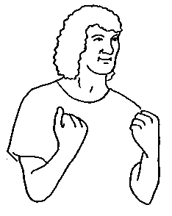
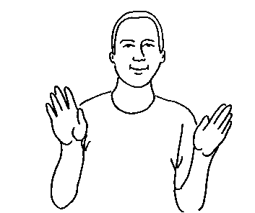
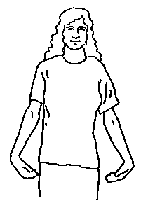
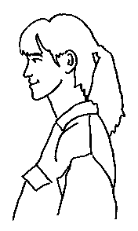
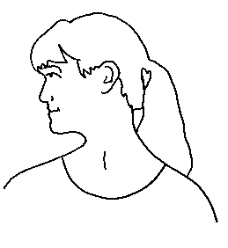
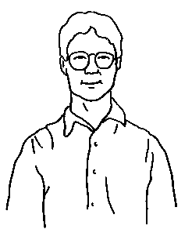

Slide 20
Literatura:
http://web.zpr.fer.hr/ergonomija/2000/kramar/uvod.htm
http://www.vidi.hr/Zdravlje/Kako-sprijeciti-RSI-bolest-koju-izaziva-racunalo
http://www.baguje.com/2012/03/sprecite-bolest-rsi-koju-izaziva-duga-upotreba-racunara.html
http://web.zpr.fer.hr/ergonomija/2004/nakic/index.htm
http://forum.burek.com/bolesti-informaticara-rsi-preventivna-edukacija-t41070.topicseen.html
http://hr.265health.com/conditions-treatments/bones-joints-muscles/1016032090.html#.VFfmlDTF_qE
http://hr.wikipedia.org/wiki/Sindrom_karpalnog_kanala
http://hr.265health.com/alternative-medicine/alternative-remedies/1016052293.html#.VFfmuzTF_qE
http://pravopis.hr/rjecnik/

